Slide 1
Обучение детей математике с использованием художественных произведений
Составитель Щербакова Н.С.

Slide 2
Формирование элементарных математических представлений во второй младшей группе

Slide 3
Форма
Форма — это основное зрительно и осязательно воспринимаемое свойство предмета, которое помогает отличать один предмет от другого.

Slide 4
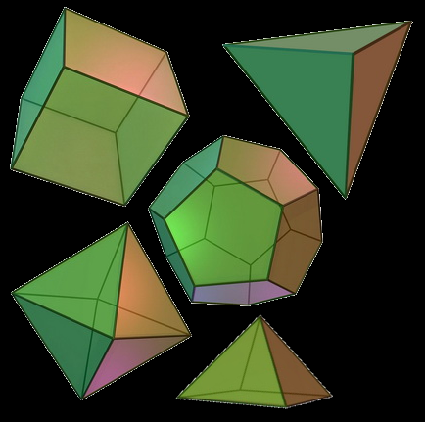
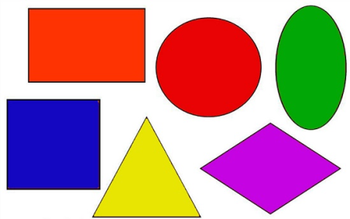
Геометрическая фигура — основа восприятия формы предмета.
Плоскостные
Объемные

Slide 5

Круг

Slide 6

Квадрат

Slide 7
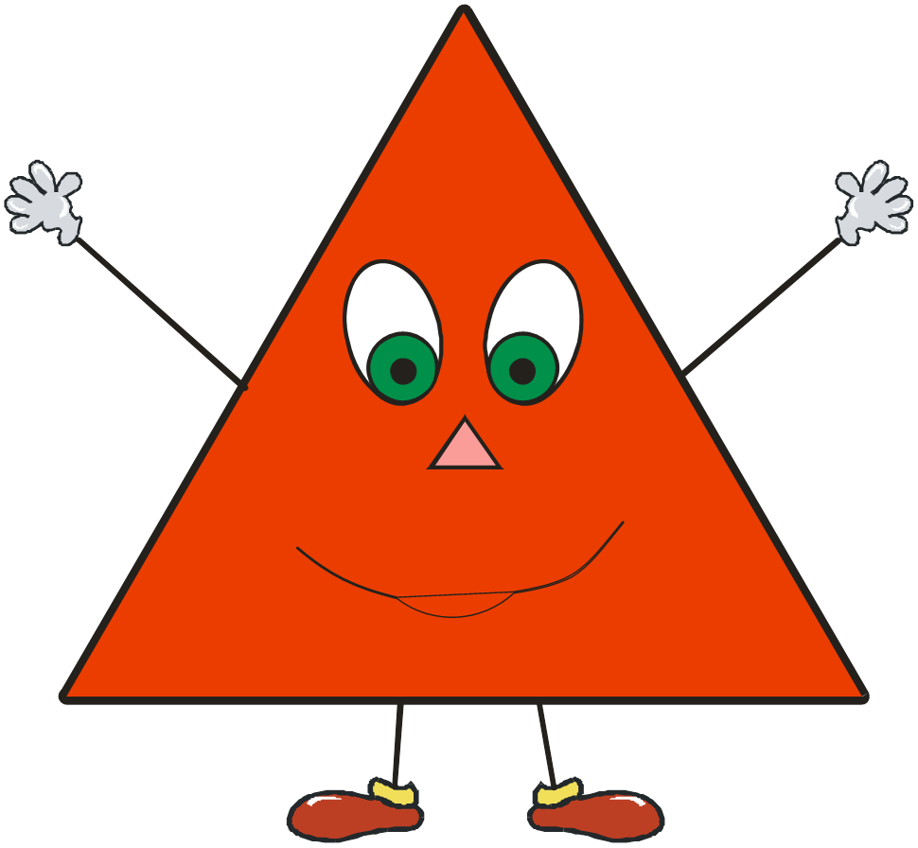
Треугольник

Slide 8
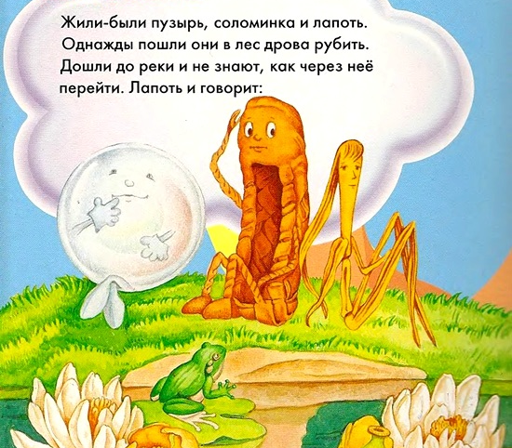
Какой формы пузырь?
Круглый.

Slide 9
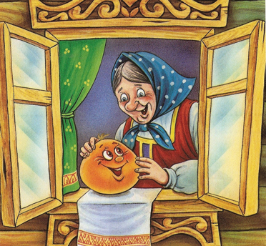
Почему колобок покатился?
Потому что он круглый.

Slide 10
Спасибо за внимание

